Slide 1
Nära vård
Tillsammans utvecklar vi hälsa, stöd, vård och omsorg
Notes:
Nära vård och omsorg
Nära vård innebär en omställning av hälso- och sjukvårdssystemet. Det är en nationell rörelse som pågår över hela landet. Den innebär nya sätt att arbeta med hälsa, stöd, vård och omsorg. I Nära vård utgår man från ett Personcentrerat förhållningssätt vilket innebär att se den enskilda personen, involvera och anpassa efter individens behov och förutsättningar. På detta sätt kan vården både bli mer jämlik och kostnadseffektiv.
Omställningen av hälso- och sjukvårdssystemet sker även internationellt utifrån WHOs mål att åstadkomma en nära vård.

Slide 2
Delaktighet, kontinuitet och tillgänglighet
Viktiga delar för att skapa en jämlik vård och hälsa
Inte vår bästa gren…
Notes:
De senaste decennierna har det gjorts stora framsteg inom svensk hälso- och sjukvård.
Idag lever vi längre, mår bättre och flera tidigare dödliga sjukdomar har blivit kroniska tillstånd eller kan botas helt.
Framstegen har bidragit till mycket positivt, men har också förändrat individernas behov och skapat nya utmaningar.
Vi behöver skapa ökad delaktighet, kontinuitet och tillgänglighet. Det bidrar till att skapa en trygghet hos patienten.
Delaktighet, kontinuitet och tillgänglighet är tyvärr inte vår bästa gren idag.

Slide 3
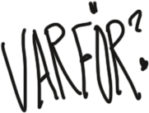
Fem drivande krafter till varför vi behöver ställa om?
1
Allt fler lever längre och fler lever med kronisk sjukdom. Vi lär oss mer om våra sjukdomar vilket gör att vi både kan och vill göra mer själva.
Hälso- och sjukvårdssystem är inte utformat utifrån dagens behov.
Färre ska ge vård till fler. Antalet äldre ökar snabbt och antalet i arbetsför ålder minskar
Högt insjuknande i sjukdomar som går att förebygga
Digitaliseringen i samhället skapar nya förväntningar och nya möjligheter.
2
3
4
5
Notes:
Här sammanfattar vi de viktiga Varför? Våra drivkrafter för att göra på nya och annorlunda sätt.
1. Allt fler lever längre och fler lever med kronisk sjukdom. Vi lär oss mer om våra sjukdomar vilket gör att vi både kan och vill göra mer själva.
2. Hälso- och sjukvårdssystem är inte utformat utifrån dagens behov.
Eftersom fler lever med kroniska sjukdomar så vi är i behov av mer hälsofrämjande, förebyggande och proaktiva insatser, men dagens hälso- och sjukvård är i första hand utformad att ta hand om akuta skador och infektioner.
3. Färre ska ge vård till fler. Beskrivs mer i nästa bild.
4. Många av dagens sjukdomar går att förebygga och därför måste vi arbeta mer proaktivt och hälsofrämjande.
5. Digitaliseringen i samhället skapar nya förväntningar och nya möjligheter.

Slide 4
Färre ska försörja fler
Förändringar i procent i olika åldersgrupper, 2030 jämfört med 2020
Notes:
Befolkningen lever allt längre.
Antalet gamla och unga ökar dock snabbare än befolkningen i arbetsför ålder och under den kommande 10-årsperioden prognostiseras gruppen i ålder 80 år och äldre att öka med närmare 50 procent medan gruppen i arbetsför ålder bedöms öka med knappt 4 procent.
Den demografiska förändringen innebär stora utmaningar att finansiera och inte minst bemanna hälso- och sjukvårdens verksamheter.
Som en del av lösningen krävs att kommuner och regioner förändrar sina arbetssätt och att man gör det tillsammans.
Det handlar också om att värna en hälsosam arbetsmiljö för oss som medarbetare.

Slide 5
Nära vård en fokusförflyttning
Organisation
Passiv mottagare
Reaktiv
Isolerade vård och omsorgsinsatser
Person och relation
Aktiv medskapare
Proaktiv och hälsofrämjande
Sammanhållet utifrån personens fokus
Notes:
Nära vård handlar mycket om att ändra fokus, ändra förhållningssätt. Här har vi fyra rörelser som vi behöver utgår från.
- Från organisation till att fokusera på person och relation.
Vi kan inte betrakta patienten som en passiv mottagare, vi ska se patienten som en aktiv medskapare. Viktigt att involvera patienten.
Istället för att sitta och vänta på att någon söker upp oss utifrån behov, behöver vi jobba mer proaktivt och hälsofrämjande.
Vi behöver gå från isolerade vård och omsorgsinsatser till sammanhållet utifrån personens fokus.

Slide 6
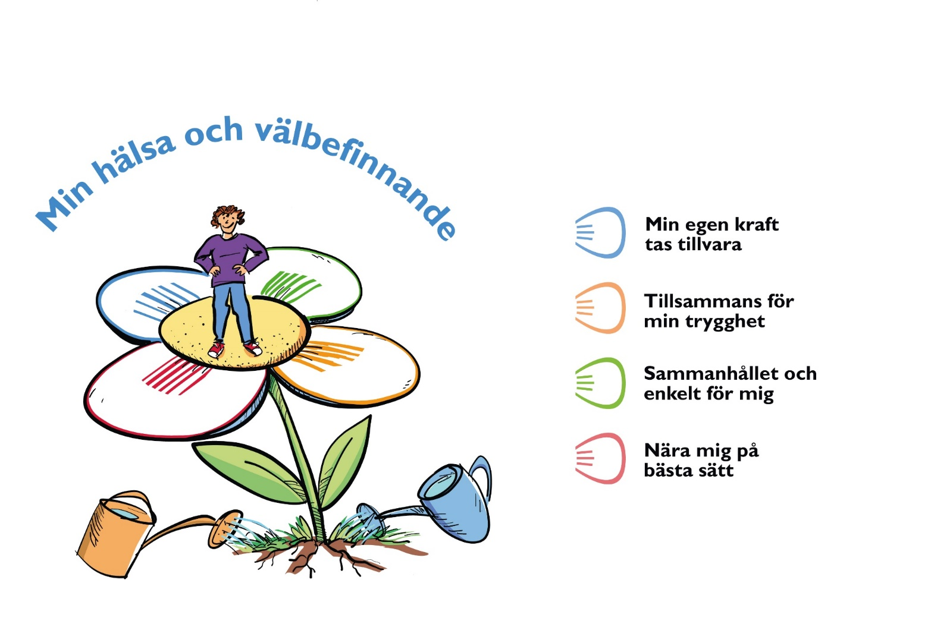
Notes:
Länets 14 kommuner och Region Norrbotten har tagit fram denna gemensamma målbild
Varje blomblad = ett målområde
Vattenkannorna symboliserar alla aktörer kring den enskilde som bidrar till att stödja hälsa och välbefinnande

Slide 7
Min hälsa och välbefinnande
Det handlar om mig och mitt liv! Mina goda vanor grundläggs tidigt i livet och jag är mån om min hälsa och strävar efter goda vanor i min vardag.
Mitt välbefinnande handlar om att jag i glädje ska kunna utföra mina livsuppgifter när jag växer upp, mitt i livet och när jag åldras. Jag erbjuds förebyggande stöd och utifrån mina unika förutsättningar och behov får jag hjälp att stärka min hälsa om jag behöver det. I mötet med vård och omsorg får jag frågan om vad som är viktigt för mig.

Slide 8
Min egen kraft tas tillvara
Jag är experten i mitt liv! Därför är jag också en aktiv och självklar partner i insatser som berör mig. Min berättelse och kunskap tas tillvara. Tillsammans med professionens kompetens utgör vi ett välfungerande team. Min självständighet ökar när jag får stöd att vara en aktiv medskapare.

Slide 9
Tillsammans för min trygghet
Jag känner trygghet i livet! Vetskapen om att jag får vägledning och hjälp när jag behöver, gör mig lugn och trygg. Gemensamma lösningar utformas tillsammans med mig efter mina behov. Goda relationer och tillit till varandra är centrala för att stärka min trygghet.

Slide 10
Sammanhållet och enkelt för mig
Som individ är jag en helhet! En god relation med professionen över tid är därför viktig för mig. Den information jag behöver är samlad och överskådlig med tydliga kontaktvägar. Det blir enkelt för mig när insatser samordnas sömlöst.

Slide 11
Nära mig på bästa sätt
Närhet är viktigt för mig! Mina behov tillgodoses nära mig i mer öppna vårdformer genom förändrade arbetssätt, digitala lösningar och stöd till egenvård i hemmiljö. När jag har kontroll över min hälsa känner jag mig trygg.

Slide 12
Beslut
Dessa flödesarbeten har startats igång under våren 2022:
Piteå: Äldre med komplex problematik i ordinärt boende
Arvidsjaur: Multisjuka äldre
Arjeplog: Multisjuka äldre-hjärtsvikt
Älvsbyn: Nyinsjuknade i stroke
Barn och unga: Barn med sociala utmaningar i hemmiljö tex våld, missbruk eller psykisk ohälsa hos förälder
Notes:
Under våren 2022 har flödesarbeten startats igång. En mindre grupp med personal från kommun och region har deltagit i arbetet, där varje kommun haft varsin grupp. Varje grupp har valt ut en patient och gjort en journalgranskning under en period, vilket har varit allt från 3 månader till 24 månader. Tanken med flödesarbetet är bland annat att gruppen ska identifiera både gap, slöseri men även det som är värdeskapande.
I Piteå har man valt att journalgranska en äldre person med komplex problematik som bor i ordinärt boende.
Arvidsjaur Multisjuka äldre
Arjeplog Multisjuka äldre-hjärtsvikt
Älvsbyn Nyinsjuknade i stroke
Barn och unga har haft en egen grupp och de har valt att titta på Barn med sociala utmaningar i hemmiljö tex våld, missbruk eller psykisk ohälsa hos föräldrar
Innan sommaren presenterade samtliga grupper flödesarbetet som fortfarande är under process, kommer fortsätta nu under hösten. Det var många intressanta områden som de hunnit identifiera. Genomgående för samtliga var att samverkan behöver stärkas, fler samverkansträffar som leder framåt. Specifikt i barnärendet. I ytterkommunerna framgick det att patienterna åker onödigt många gånger till sjukhuset, Sunderbyn eller Piteå, vilka ligger flera mil bort. Gruppen identifierade att många besök på sjukhus hade kunnat ske digitalt eller utföras av personal i hemkommunen. En grupp identifierade även vårdens syn på träning kontra patientens syn på träning, där den mest värdefulla träningen för patienten var den som hemtjänstpersonalen hjälpte till med i hemmet.

Slide 13
Strategi Nära vård
Strategin ska innehålla beskrivning av målbilden - grafisk profil och tillhörande texter
Strategin ska konkretisera målbilden utifrån ett verksamhetsperspektiv
Strategin ska beskriva önskad riktningsförändring och prioriterade områden
Notes:
Parallellt med flödesarbetet så har man arbetat under våren med att ta fram en gemensam strategi, beslut i POLSAM tas 31/8. Strategiarbetet leds av Norrbottenskommuner och Region Norrbotten, där samtliga kommuner inom Norrbotten och Regionen är med i arbetet. Strategin är tänkt att visa riktningarna för vad vi i verksamheterna ska jobba mot och flödesarbetet ligger i grunden för framtagandet av strategin.
- Strategin ska innehålla beskrivning av målbilden - grafisk profil och tillhörande texter. - Strategin ska konkretisera målbilden utifrån ett verksamhetsperspektiv. - Strategin ska beskriva önskad riktningsförändring och prioriterade områden.

Slide 15
Fördelning av medel 2022
Föreläsning i personcentrerad vård
Utbildning i bemötande och agerande vid utåtagerande beteende för vård- och omsorgspersonal.
Dokumentationsutbildning
Utbildning trycksår
Utbildning palliativ vård
Specialistutbildning inom demens för sjuksköterskor
Utbilda hemtjänstpersonal inför införandet av fast omsorgskontakt.
Utreda möjlighet att använda lokal till individer där det är svårt att tillgodose individens behov.
Utveckla VR-teknik i lyftteknik
Rehab IHR – Intensiv hemrehabilitering
Medicinsk utrustning – Sugar till SÄBO, Evondos läkemedelsrobotar, lyftar
Samordningsfunktion Nära vård.

